Slide 1
Java Mini Project
영화 예매 시스템
21-10-04~10-07
조장 : 박경오
조원 : 김승민

Slide 2
목차
1. 기능
(1) 서버, 클라이언트(멀티) 연동하기
(2) 데이터베이스 연동
(3) 파일입출력
2. 클래스다이어그램
3. ERD
4. 소감

Slide 3
1. 기능
(1) 서버, 클라이언트(멀티) 연동하기
1. 회원가입
2. 로그인
3. 예매
4. 예매조회
5. 예매취소
(2) 데이터베이스 연동(회원, 결제, 티켓예매, 좌석, 영화)
회원(가입, 로그인) - 회원번호 아이디 비밀번호 이름 전화번호
결제 - 결제번호 회원번호 티켓번호 가격 결제일자
티켓예매 - 티켓번호 좌석번호 영화번호 티켓수량
좌석 - 좌석번호 영화번호 좌석(상세)
영화 - 영화번호 제목 장르 배우 감독
(3) 파일입출력
1. 회원가입, 로그인 정보 로그 기록
2. 결제 후 예매 정보 로그 기록

Slide 4
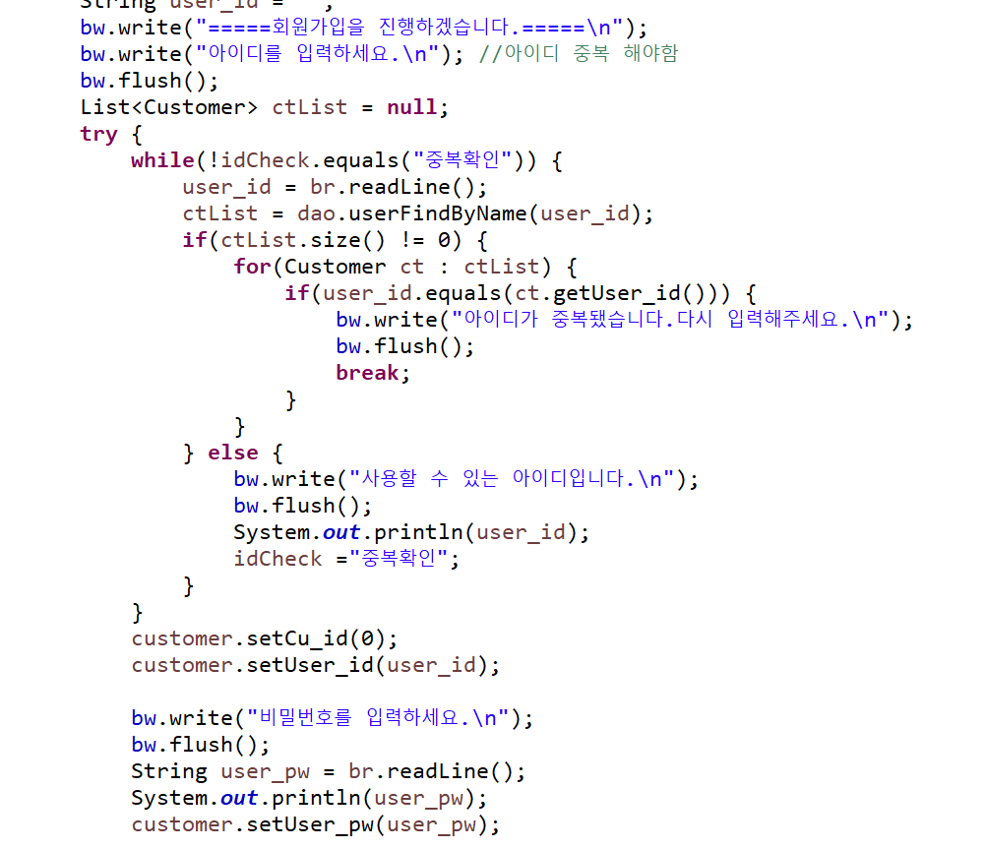
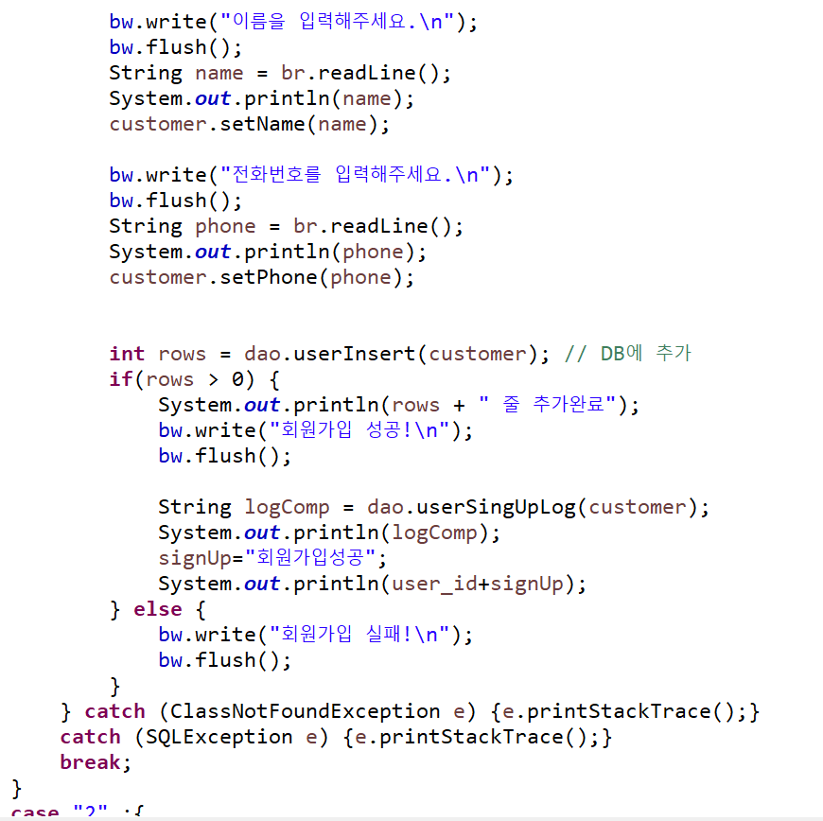
1. 기능
(1) 서버, 클라이언트(멀티) 연동하기 1. 회원가입

Slide 5
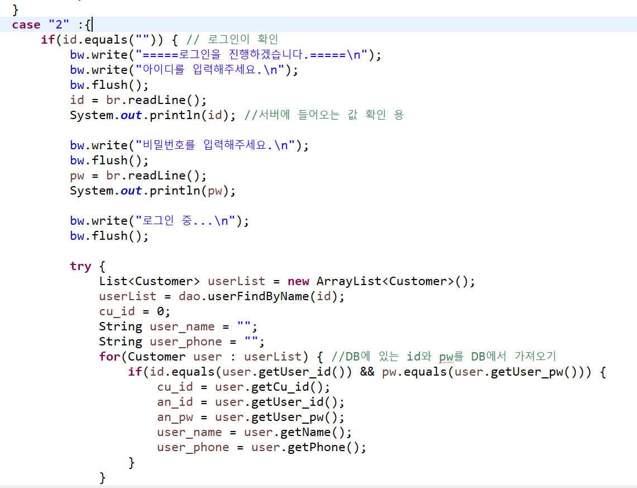
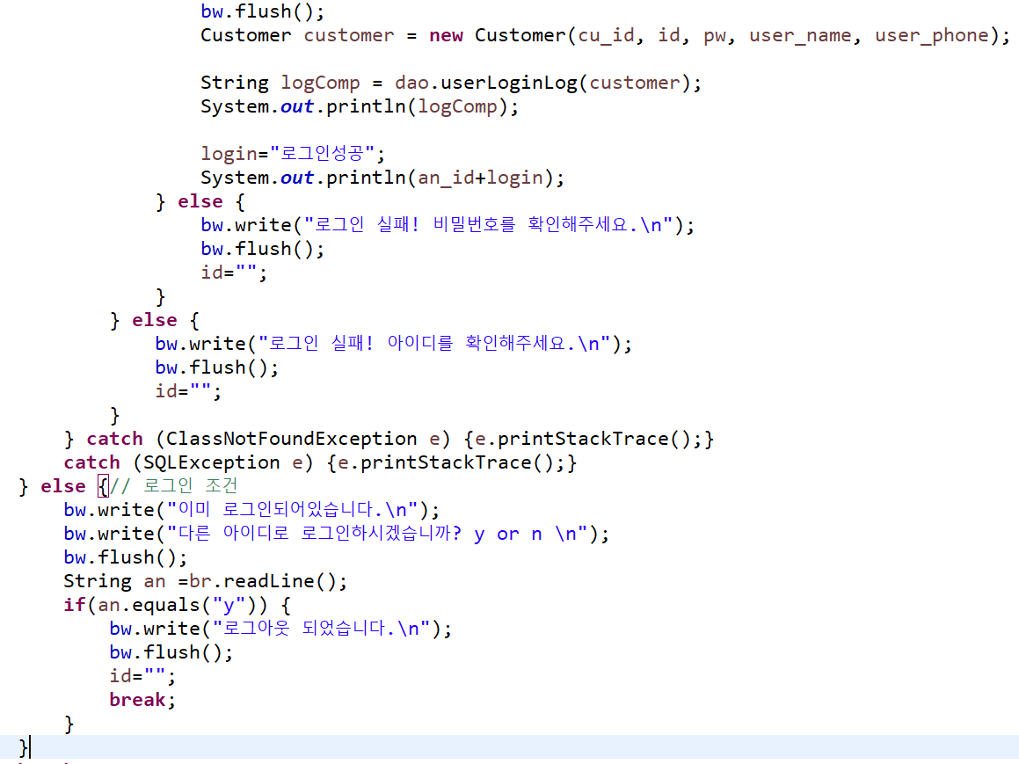
1. 기능
(1) 서버, 클라이언트(멀티) 연동하기 2. 로그인

Slide 6
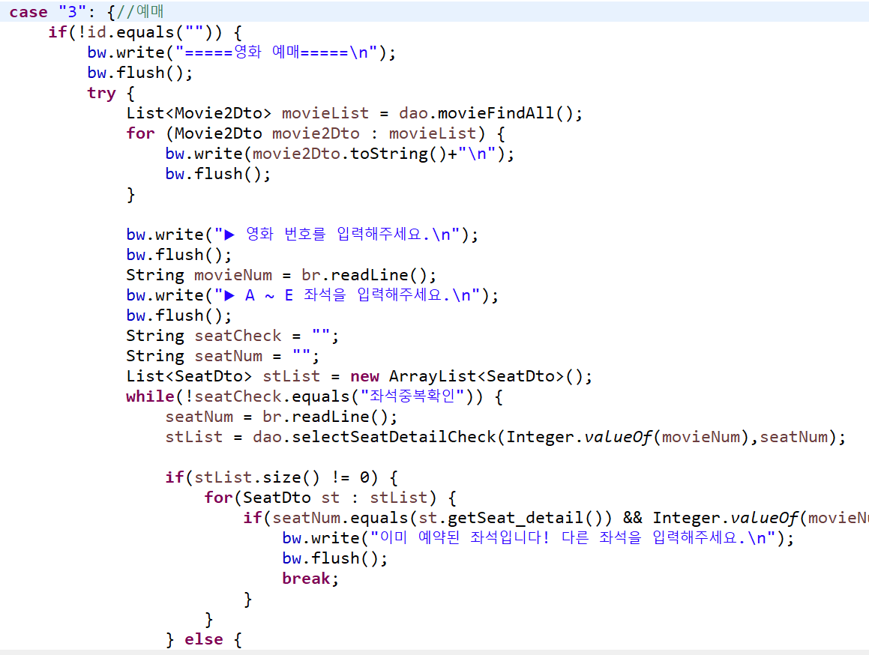
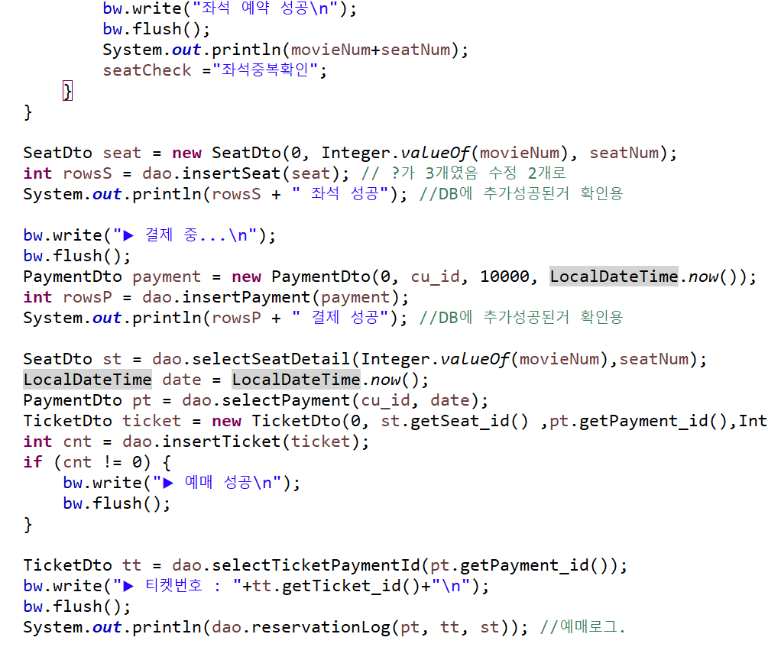
1. 기능
(1) 서버, 클라이언트(멀티) 연동하기 3. 예매

Slide 7
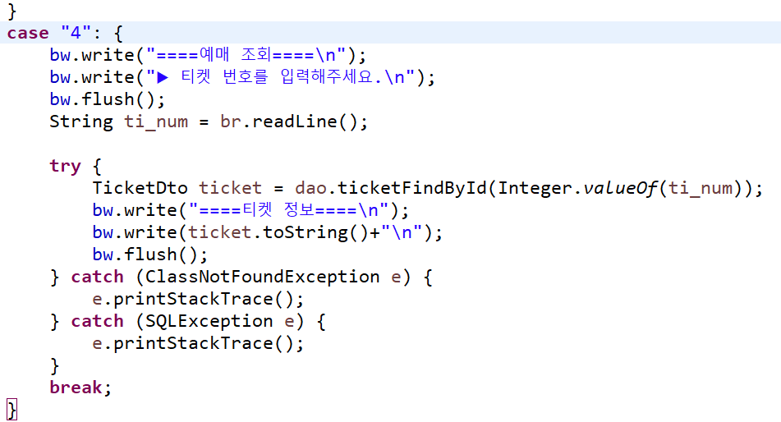
1. 기능
(1) 서버, 클라이언트(멀티) 연동하기 4. 예매조회

Slide 8
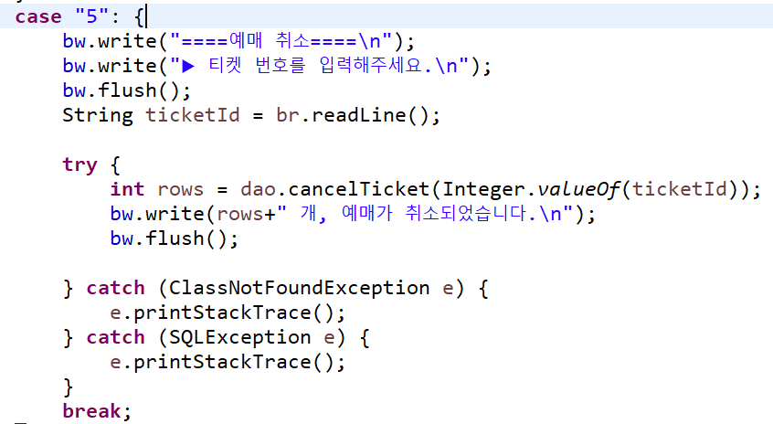
1. 기능
(1) 서버, 클라이언트(멀티) 연동하기 5. 예매취소

Slide 9
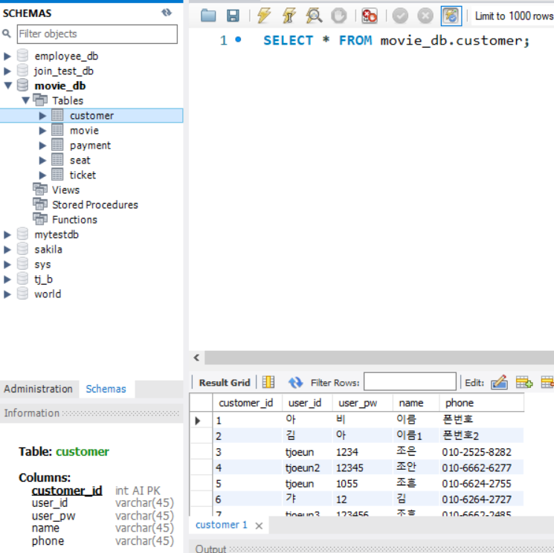
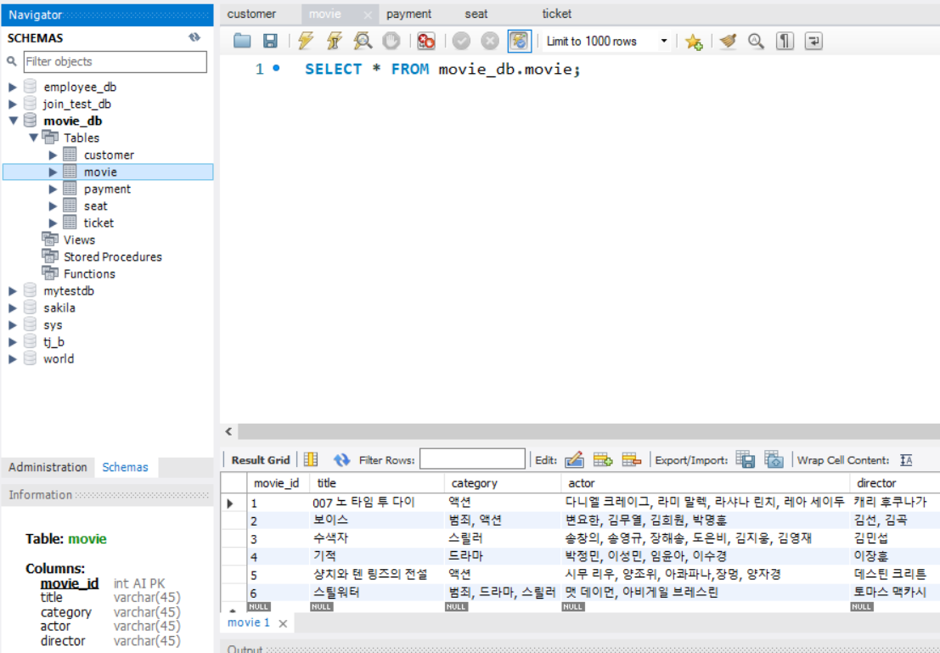
1. 기능
(2) 데이터베이스 연동(회원,영화)

Slide 10
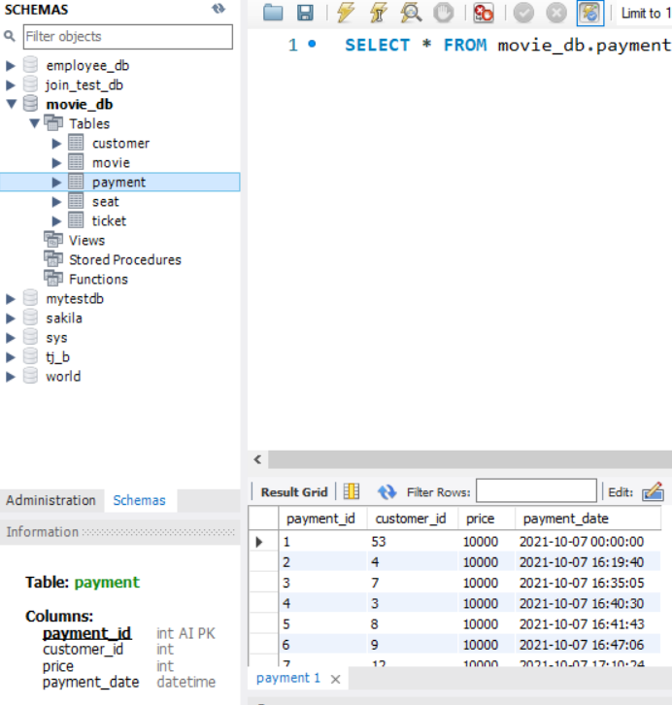
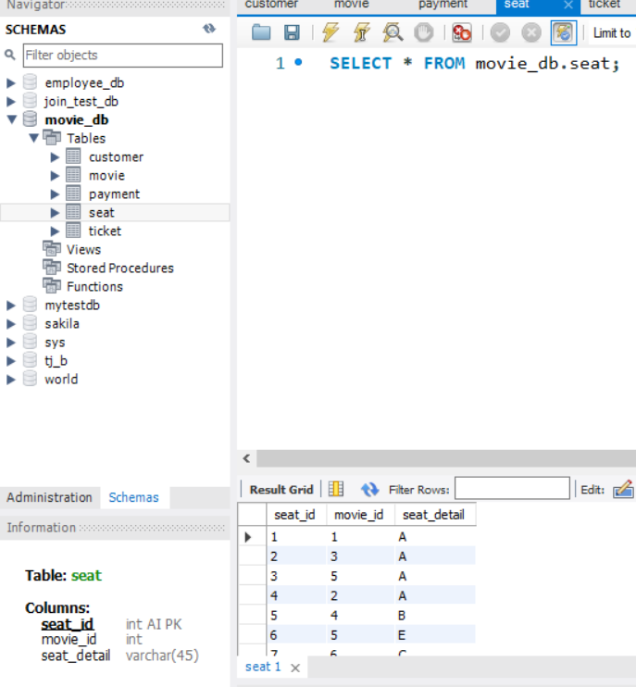
1. 기능
(2) 데이터베이스 연동(결제, 좌석)

Slide 11
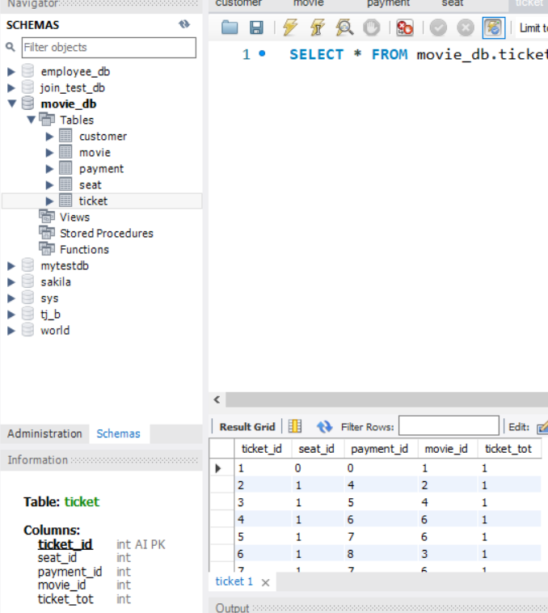
1. 기능
(2) 데이터베이스 연동(티켓예매)

Slide 12
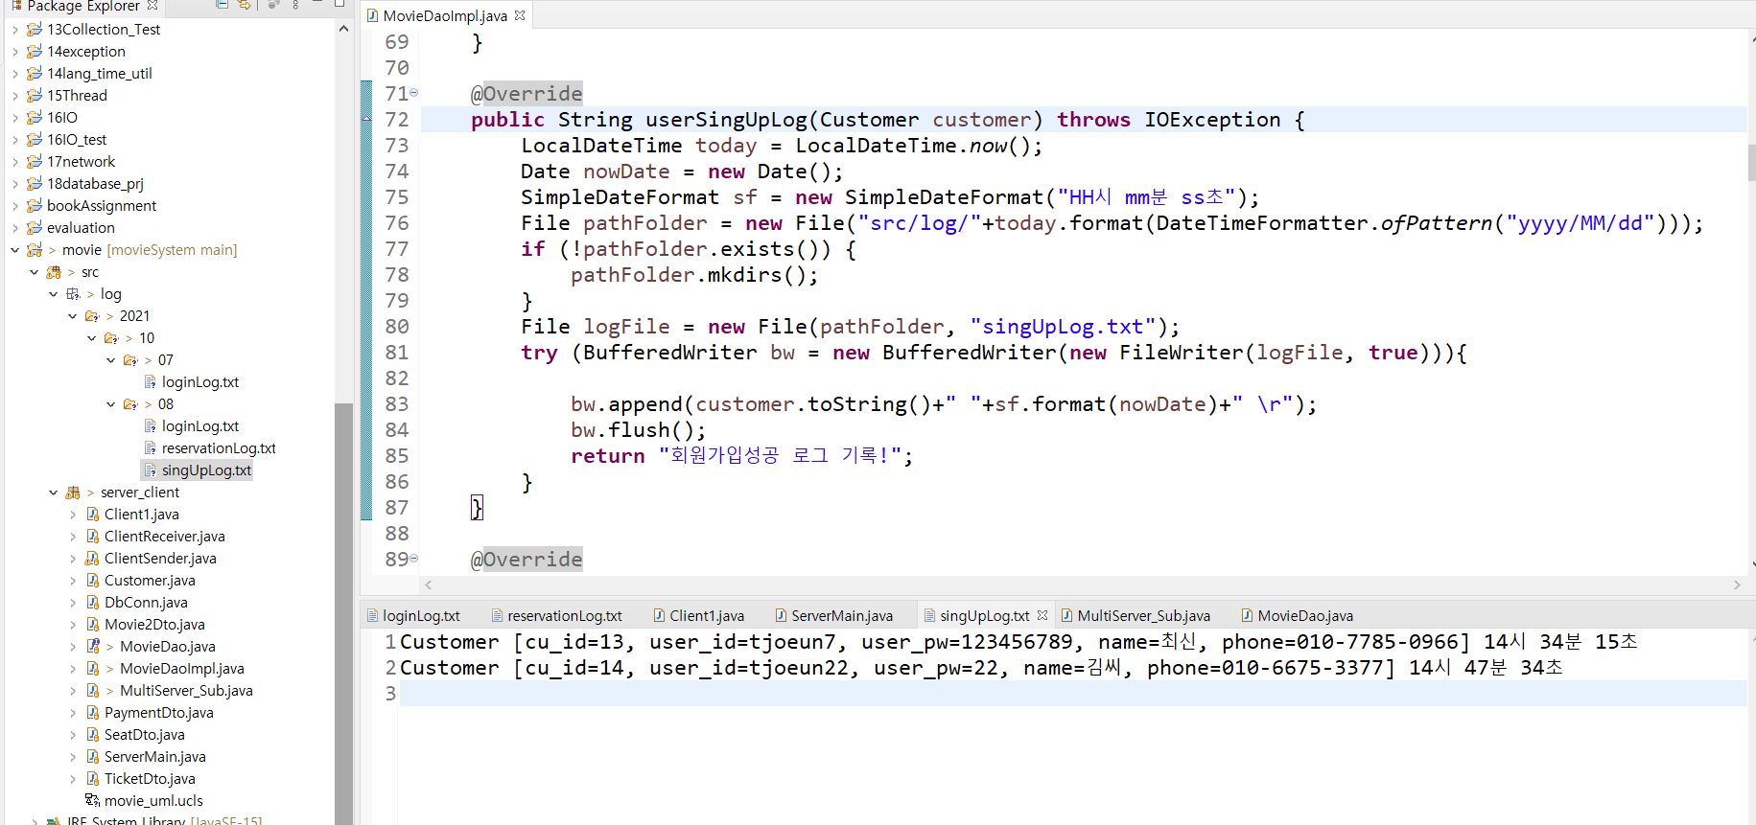
1. 기능
(3) 파일 입출력 1. 회원가입 정보 로그 기록

Slide 13
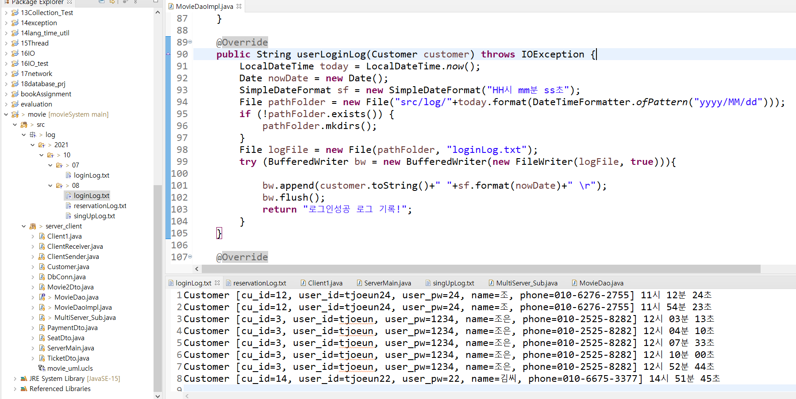
1. 기능
(3) 파일 입출력 1. 로그인 정보 로그 기록

Slide 14
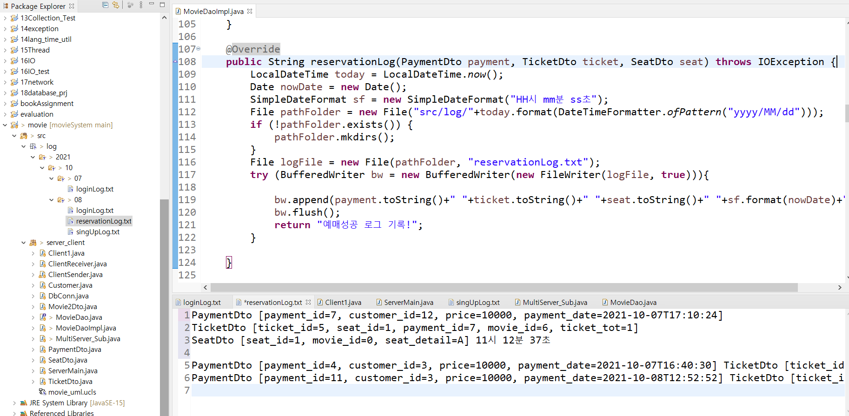
1. 기능
(3) 파일 입출력 2. 결제 후 예매 정보 로그 기록

Slide 15
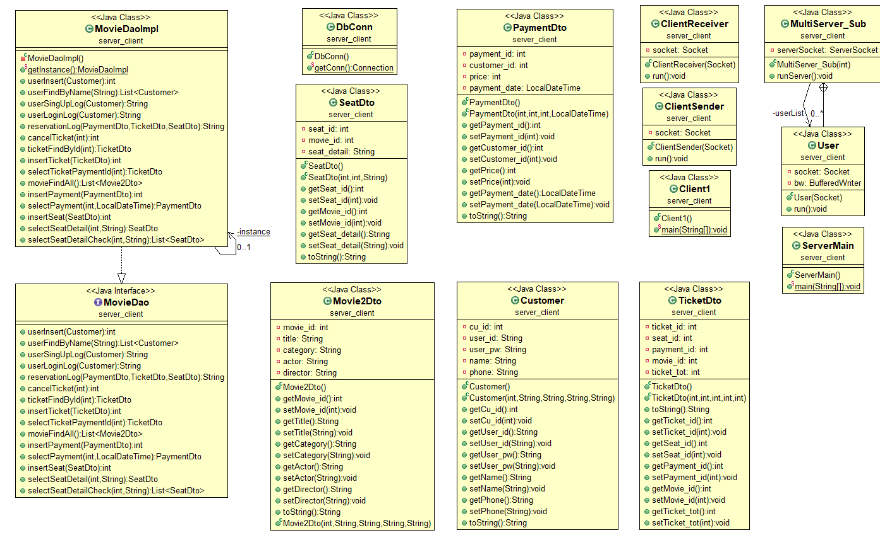
2. 클래스다이어그램

Slide 16
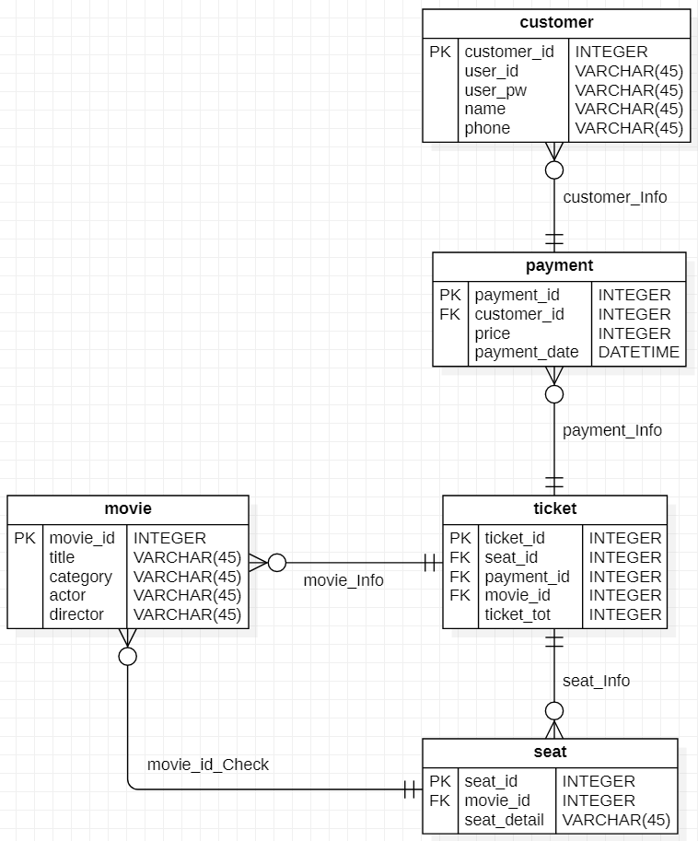
3. ERD

Slide 17
4. 소감
박경오 : 처음에 필수기능들에 대해서 제대로 이해를 못한 상태와 짧은 기간으로 임해서 그런지 초초함과 어려움이 있었으며 이전에 공부한 했던 내용들이랑 인터넷으로 찾아서 공부하다 보니깐 프로그램을 이런 방법으로 작성해야겠다라는 게 보였으며 중간에 막히는 부분도 있었지만 팀원이랑 같이 찾아서 해결 했으며 아직 배워야 할 것들이 많다고 느꼈습니다.
김승민 : 팀원과 함께 프로젝트 작업을 하는 것은 처음이었는데 의외로 막히는 부분도 많았고 머리가 하얘지는 느낌을 받았다 이번 기회에 공부를 더 해야 한다는 걸 깨달았다.

